Slide 1
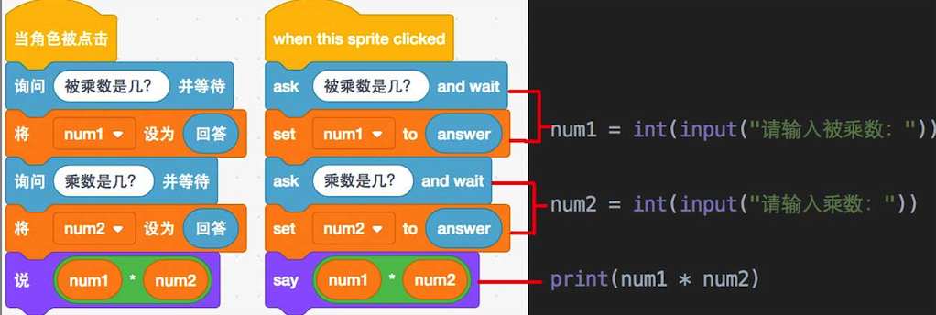
Scratch
Python

Slide 2
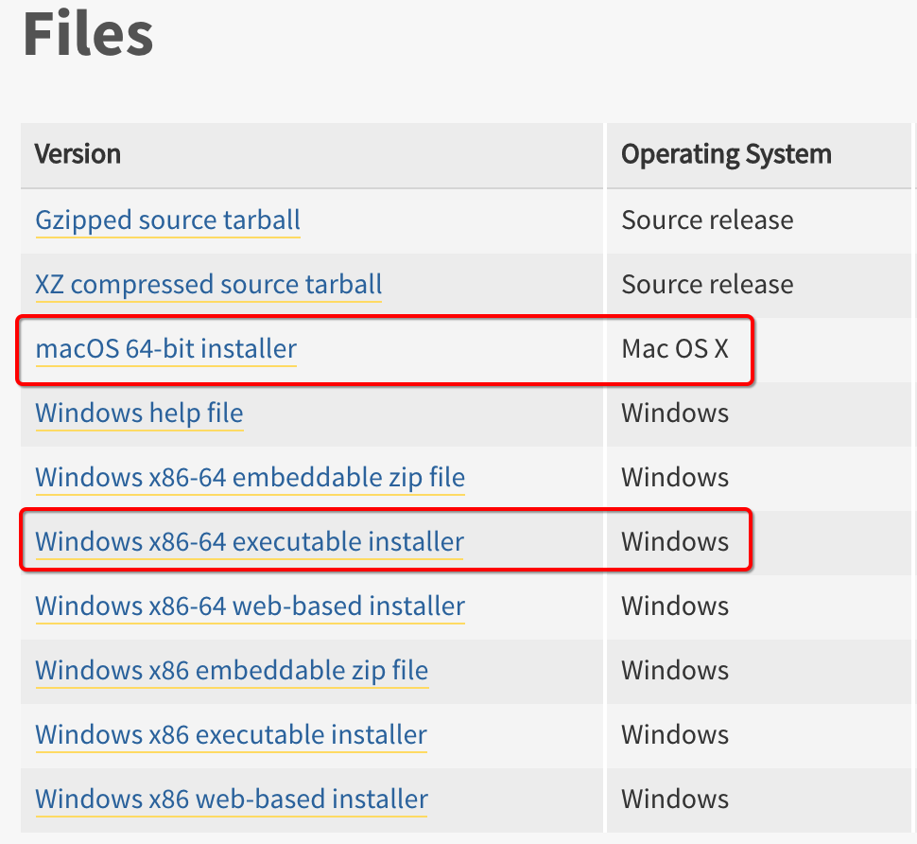
苹果电脑选这个
Windows系统的选这个

Slide 3

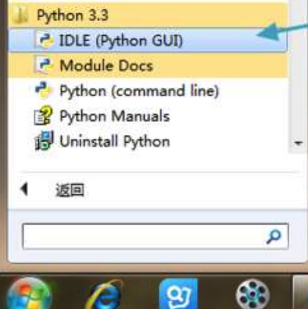


Slide 4
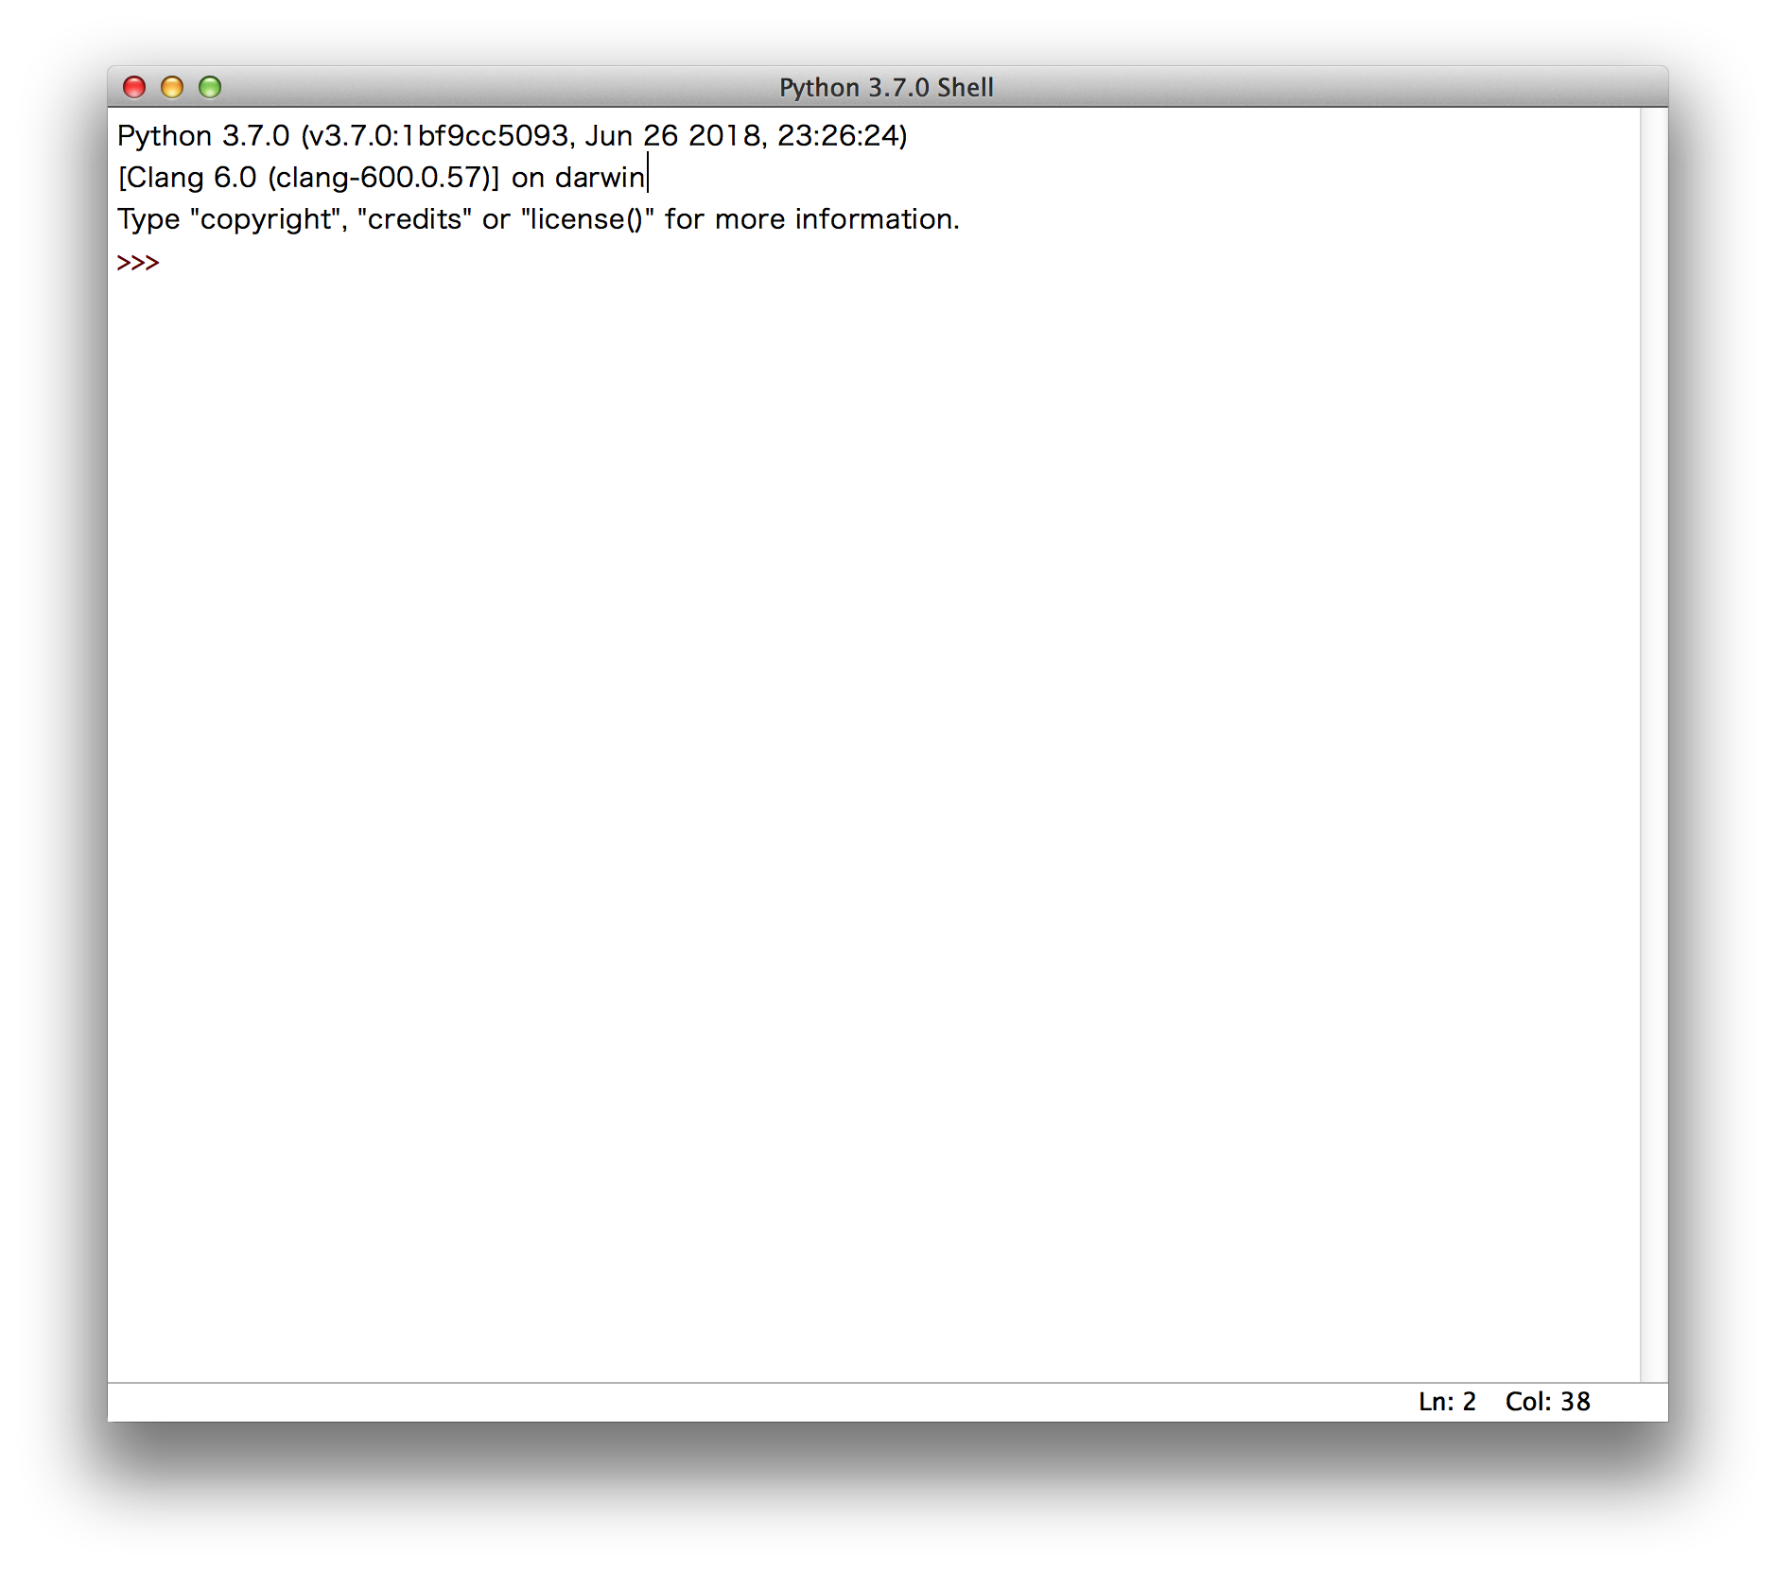

Slide 5
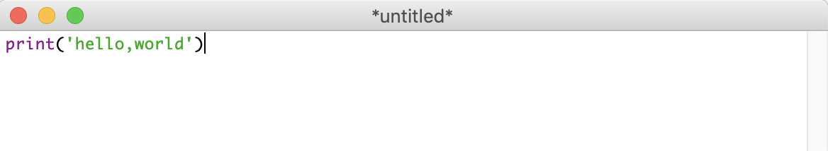
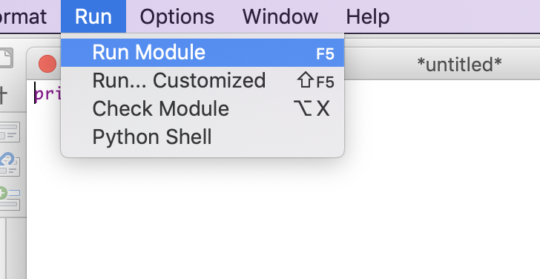
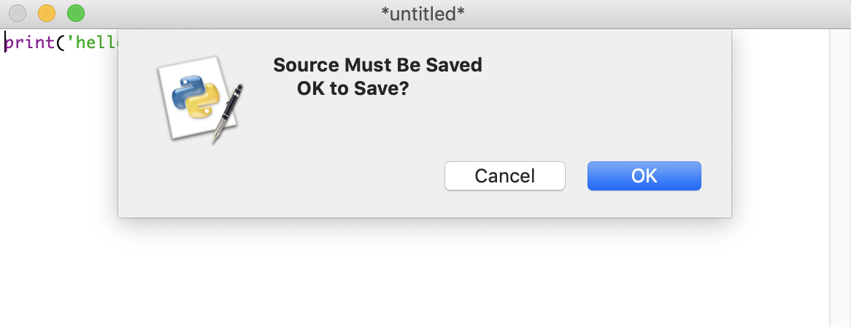
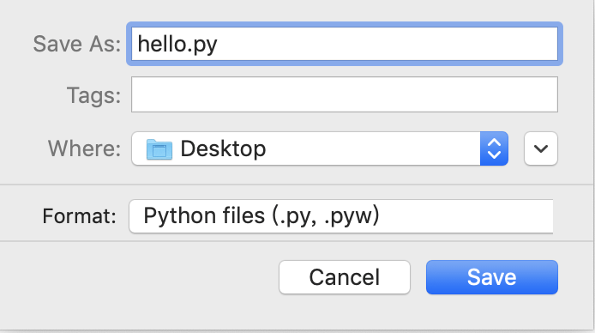
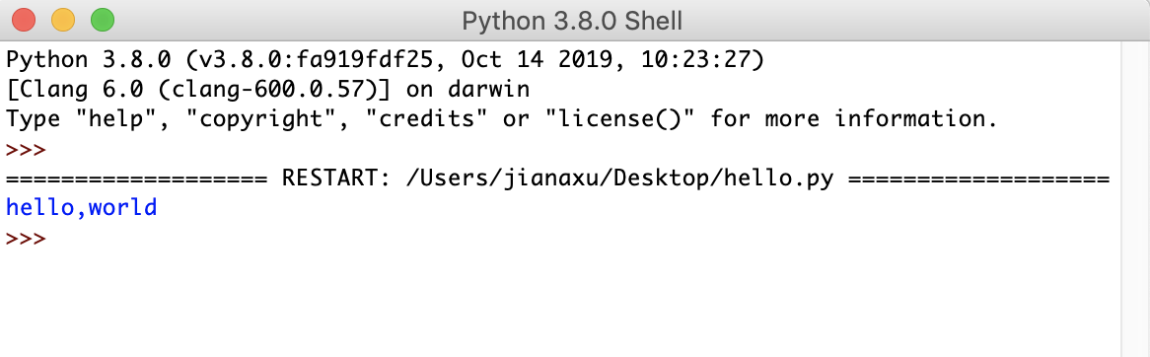
第一课

Slide 6
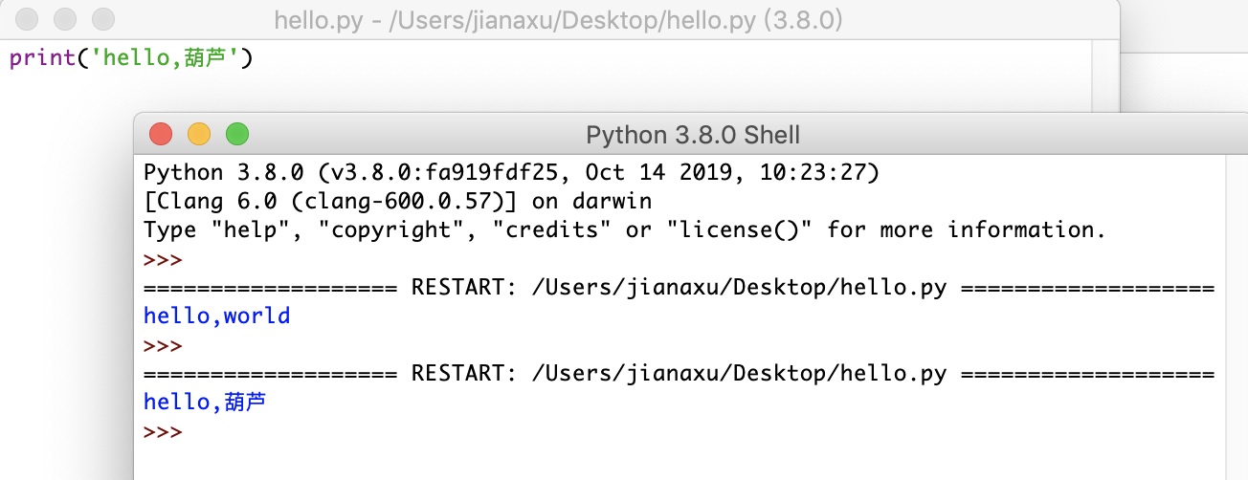
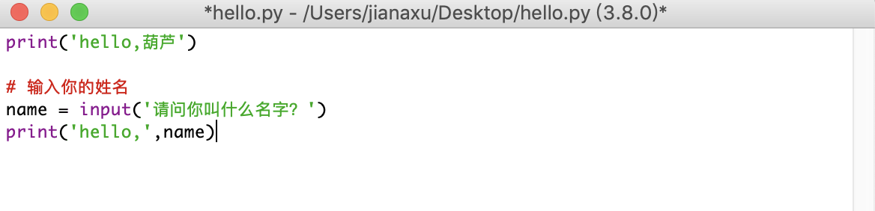
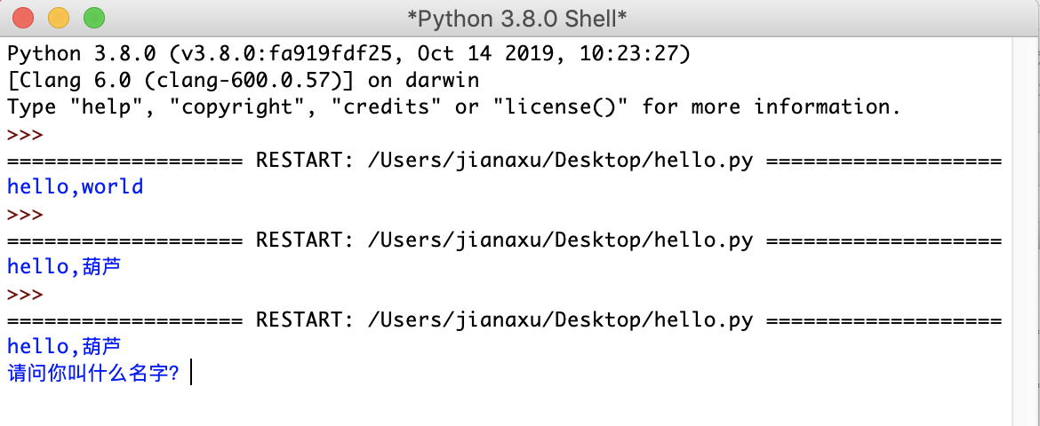
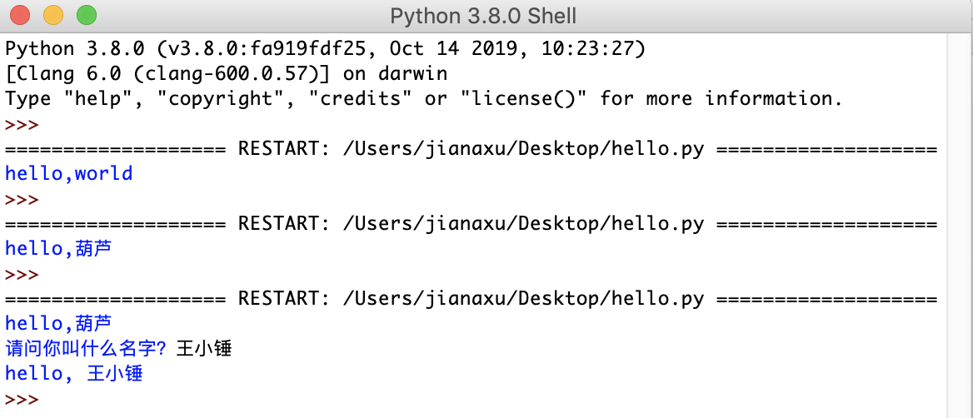

Slide 7
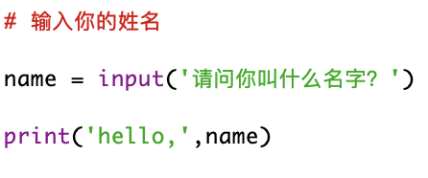
注释
变量
输出函数
name
_name
_name123
Myname
My_name
.name
$name
123name
My.name
My-name

Slide 8

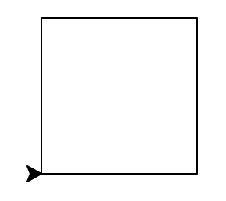
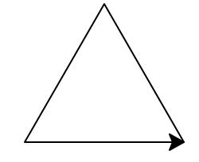

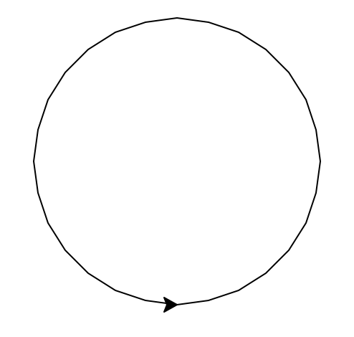
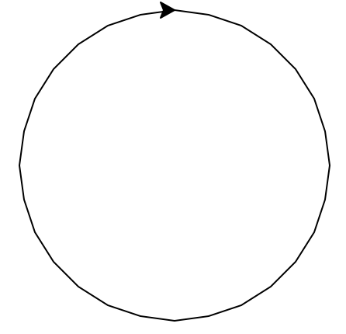
第2课
# 画正方形 t.fd(100) t.left(90) t.fd(100) t.left(90) t.fd(100) t.left(90) t.fd(100) t.left(90)
# 画三角形 t.left(120) t.fd(100) t.left(120) t.fd(100) t.left(120) t.fd(100)
# 画点 t.dot(20)
# 画圆 t.circle(40)
# 画圆 t.circle(-40)
半径是正数，沿逆时针方向画
半径是负数，沿顺时针方向画

Slide 9
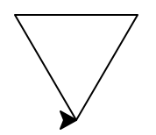
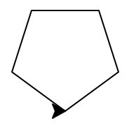
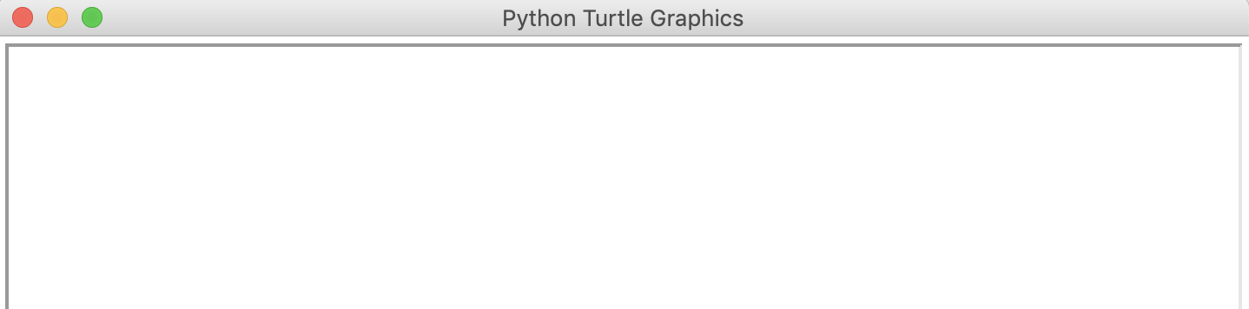
# 画正多边形 t.circle(80,steps = 3)
# 画正多边形 t.circle(80,steps = 3)
正五边形
正三角形

Slide 10
# 导入turtle模块 import turtle # 调用画笔 t= turtle.Turtle() # 画正方形 t.fd(100) t.left(90) t.fd(100) t.left(90) t.fd(100) t.left(90) t.fd(100) t.left(90) t.reset() # 画三角形 t.left(120) t.fd(100) t.left(120) t.fd(100) t.left(120) t.fd(100) t.reset() # 画圆 t.circle(40) t.circle(-40) t.reset() # 画正多边形 t.circle(40, steps=5) t.reset() t.circle(-40, steps=3) t.reset() # 画点 t.dot(20) turtle.done()

Slide 11
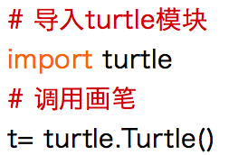
第3课
10
10
9
1
2
9
1
2
8
8
7
3
7
3
5
5
6
4
6
4

Slide 12
10
9
1
2
8
36
1、正多边形内角和=180*（n-2）
所以，正五边形每个内角为108度
108
7
3
2、由2、7、9这三个角组成的等腰三角形中，
9对应的角是108度，所以2和6对应的角为36度
5
6
4
10
9
1
2
8
36
3、当画笔从1移动到2的时候，它是水平移动的，
也就是画笔是面向屏幕右侧的，它需要向右转144度
才能继续向3的方向移动
144
7
3
5
6
4

Slide 13

10
9
1
2
8
36
4、画笔移动到3后，五角星的第一个角就画好了，
但还需要左转72度面向4的方向，准备下一个角的描画
7
3
72
5
6
4
# 循环语句，range(5)代表循环5次，注意后面的冒号
for i in range(5) :
t.fd(20)
t.right(144)
t.fd(20)
t.left(72)
循环体

Slide 14


t.pensize(3) t.color('Yellow', 'Gold') t.begin_fill() for i in range(5): t.fd(20) t.right(144) t.fd(20) t.left(72)
t.end_fill()
t.hideturtle()

Slide 15
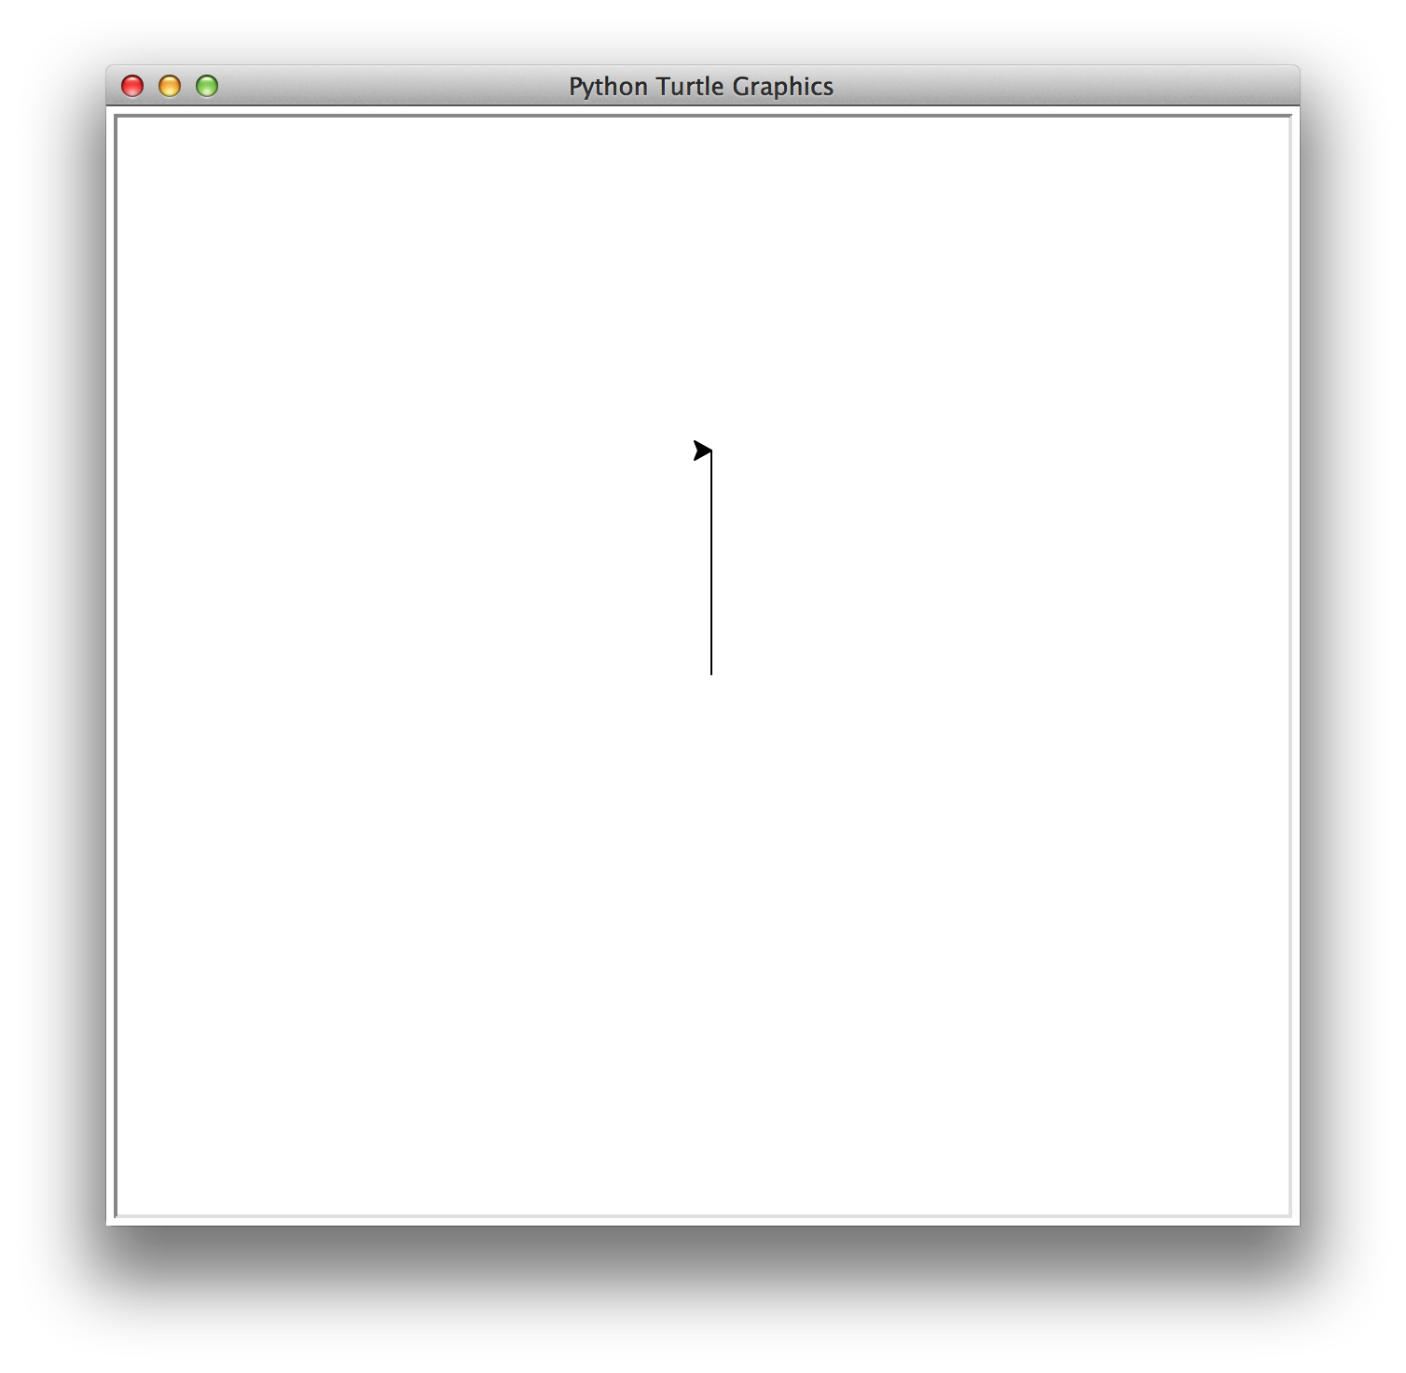
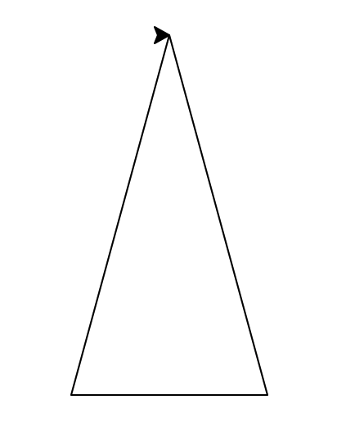
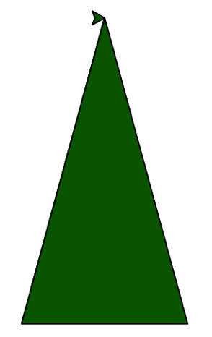
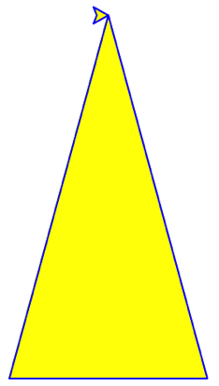
第4课

Slide 16
y
y
120
(0,120)
120
-60
60
-60
60
x
x
(0,0)
(0,0)
-100
-100
(-60,-100)
(60,-100)

Slide 17
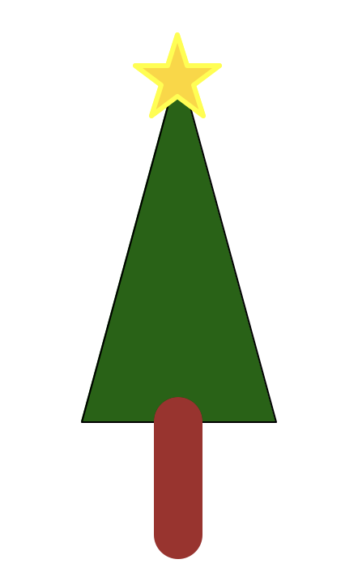
120
-60
60
x
(0,0)
(0,-100)
(0,-170)

Slide 18

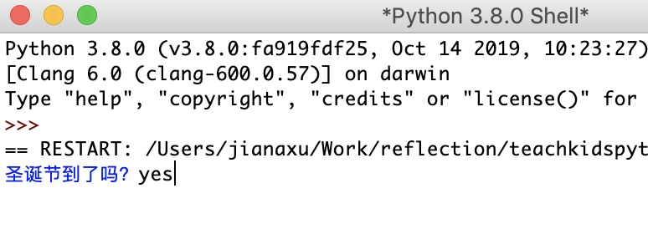
(0,120)
120
(5,120)
-60
60
x
(0,0)
-100
-170

Slide 19
